Slide 1

IMPORTÂNCIA
DIVULGAÇÃO CIENTÍFICA
Compromisso dos PPGs e dos pesquisadores
Levar a pesquisa além dos pares e da Universidade
Visibilidade dos PPGs

Slide 2

TÓPICOS
Visibilidade
IInserção Social
Interfaces com a Educação Básica
PTT

Slide 3
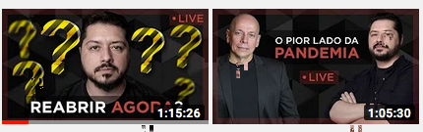
O AUDIOVISUAL COMO FERRAMENTA DE DIVULGAÇÃO CIENTÍFICA
Alcance
Potencial da redes sociais digitais
"Linguagem aberta"

Slide 4
165%
AUMENTO NO CONSUMO DE VÍDEOS ONLINE NO BRASIL NOS ÚLTIMOS 5 ANOS
95%
DOS ENTREVISTADOS BRASILEIROS DA PESQUISA "VIDEO VIEWERS" REALIZADA PELO GOOGLE CONSOMEM VÍDEOS ONLINE

Slide 5
A CRESCENTE PREFERÊNCIA DAS PESSOAS POR CONTEÚDO (AUDIO)VISUAL E A DIVULGAÇÃO CIENTÍFICA

Slide 6
Projeto de divulgação científica idealizado para dar visibilidade para as pesquisas da UFPR
Produção piloto - 2019
vídeos curtos, resultados de estudos de impacto desenvolvidos e indicados pelos PPGs da UFPR.
Iniciativa: parceria entre a PRPPG, PPGCOM, Sucom (UFPR/TV) e Agência Escola de Comunicação Pública
CURTA CIÊNCIA

Slide 7
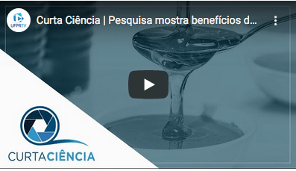
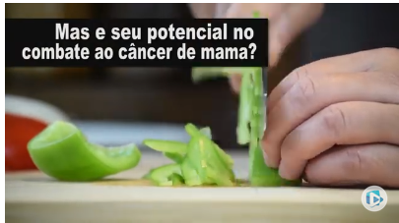
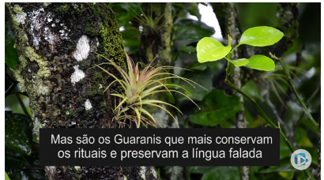
PROPOSTA
https://www.youtube.com/watch?v=O0BW2peP4uw&feature=youtu.be
CONCEITO
PRODUÇÃO
LANÇAMENTO
Vídeos curtos (3 minutos) para traduzir em linguagem simples os resultados das teses e dissertações.
Bolsistas PPGCOM
Orientação/Acompanhamento: Rene Lopez (UFPR/TV) e profa. Valquiria John (PPGCOM)
Aniversário 107 anos da UFPR - 2019
Site UFPR - 2020.

Slide 8
PROJETO INSTITUCIONAL: PRPPG, PPGCOM E AE
INCENTIVAR E AMPLIAR A CULTURA DA DIVULGAÇÃO CIENTÍFICA
PROPOSTA DO CURTA CIÊNCIA
REFORÇO ÀS PARCERIAS ENTRE OS PPGS DA UFPR
AMPLIAÇÃO DA VISIBLIDADE DOS PPGS

Slide 9
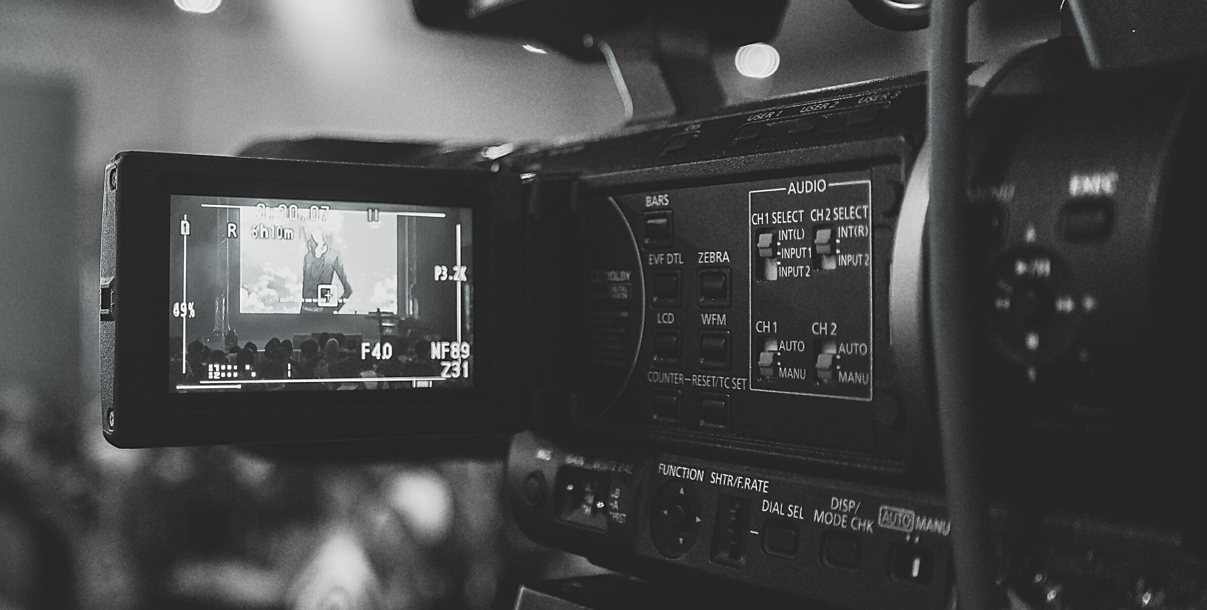
PRODUÇÃO DURANTE A PANDEMIA

Slide 10
ESTRATÉGIA
Tutorial a ser enviado aos PPGs sobre como gravar
PRODUÇÃO COLABORATIVA
PRODUÇÃO
A partir do material enviado - processo de edição
DIVULGAÇÃO
Sites e Redes Sociais (a partir da AE para os respectivos PPGs e suas redes)
Evento 108 anos UFPR

